Slide 1
§ 4. Начало Великой Отечественной войны (2 часа)

Slide 2
План урока
Цели фашистской Германии
План «Барбаросса»
Нападение Германии на СССР
Приграничные бои
Деятельность партийного и советского руководства по организации обороны страны

Slide 3
1. Цели фашистской Германии

Slide 4
Цели и характер войны
Война велась на уничтожение и порабощение всего славянского населения
Расширение «жизненного пространства» германской нации за счет присоединения и эксплуатации восточных территорий и населения
Отказ славянским народам в способности создавать собственные государства
Главным идеологическим врагом немецких национал-социалистов являлся «советский еврейско-большевистский режим

Slide 5
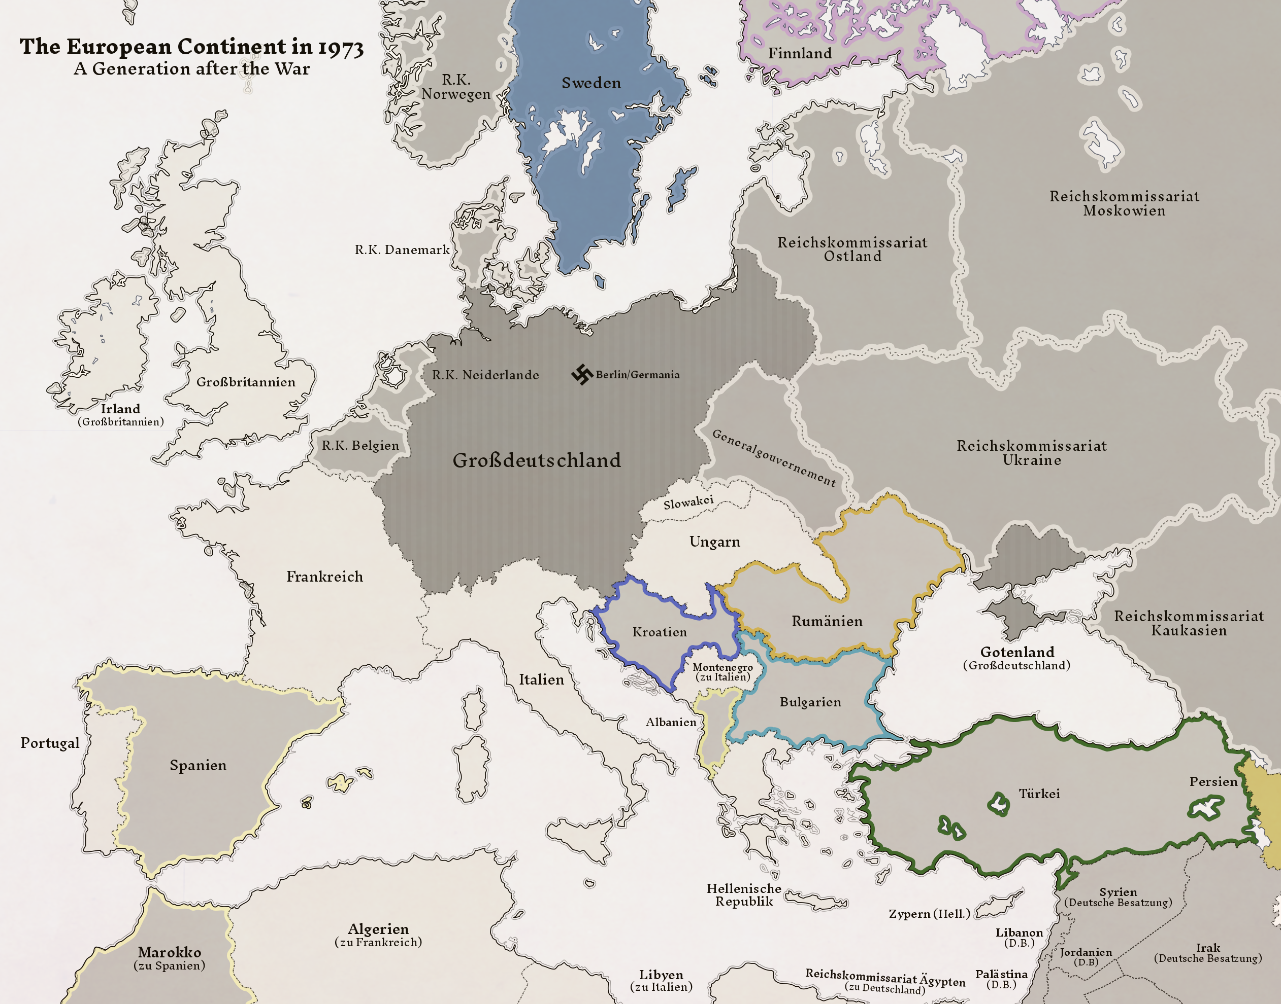
План "Ост"
обширная программа закрепления господства нацистской Германии в Восточной Европе методами порабощения, эксплуатации и уничтожения населения

Slide 6
Основные положения плана Ост
Выселить или уничтожить 2/3 населения СССР, в том числе 75% жителей Беларуси
Местное население подвергнуть онемечиванию или превратить в рабов и прислугу, обслуживающих немцев
Заселить территорию Восточной Европы немецкими колонистами
Использовать территорию Восточной Европы в качестве сырьевого придатка

Slide 7
«Для нас, немцев, — подчеркивалось в заключительной части плана „Ост“, — важно ослабить русский народ до такой степени, чтобы он не был больше в состоянии препятствовать нам устанавливать немецкое господство в Европе»
Из плана «Ост»

Slide 8
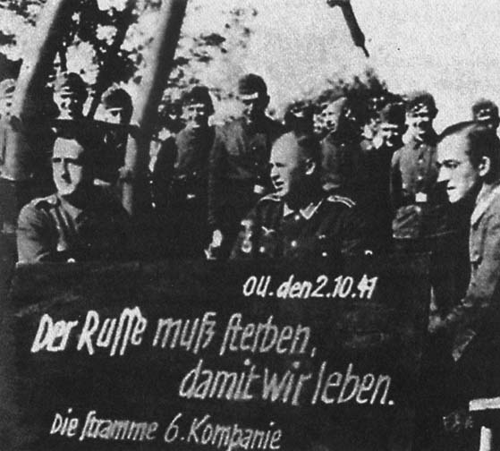
«Русский должен умереть, чтобы мы жили» (Из Архива БелТА)

Slide 9
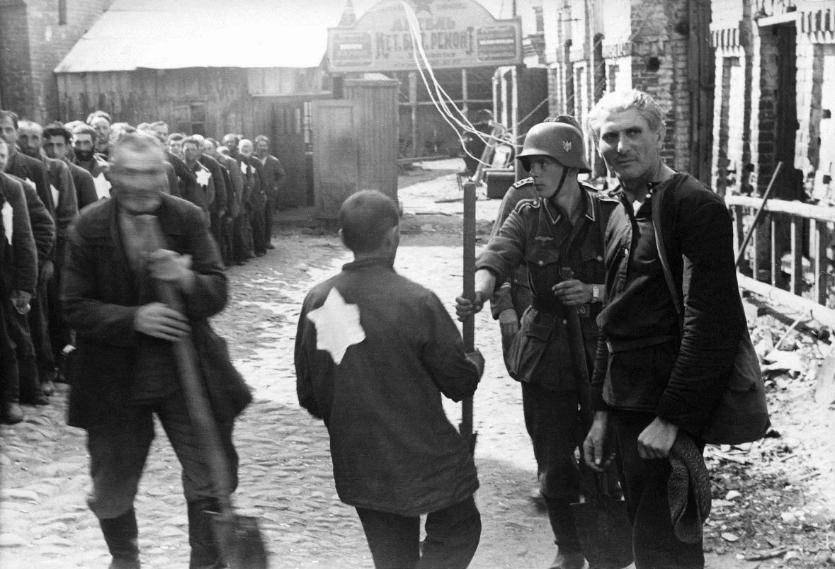
"Новый порядок"
система военно-полицейских, политических, идеологических, экономических мероприятий, направленных на установление и поддержку оккупационного режима.

Slide 10
2. План «Барбаросса»

Slide 11
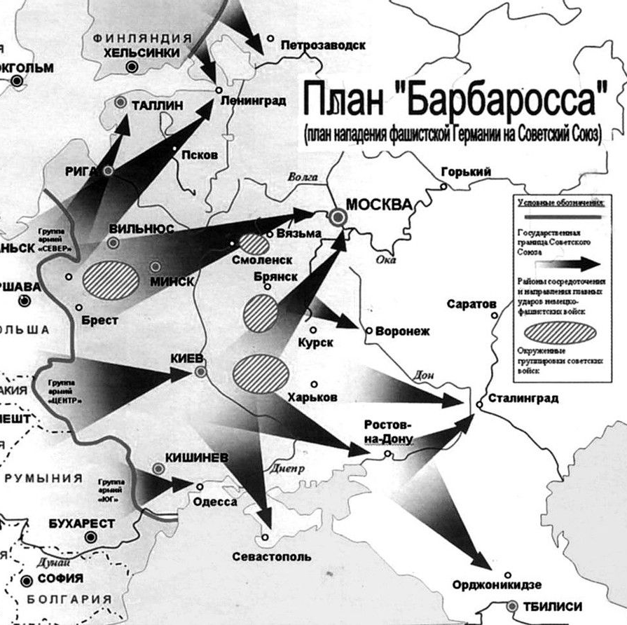
План Барбаросса
разработанный в декабре 1940 — июне 1941 годов стратегический план нападения нацистской Германии на СССР и одноимённая военная операция, осуществлявшаяся в соответствии с этим планом на начальной стадии Великой Отечественной войны.

Slide 12
Основные положения плана
Предполагалось использовать тактику "Блицкриг" или "молниеносной войны" по быстрому разгрому и уничтожению советских войск
Действовало три группы армий: центр, север и юг
Предполагалось к 15 августа овладеть Москвой, к 1 октября закончить основные боевые действия
Военная компания должна была завершиться в начале зимы 1941 г. выходом немецких войск на линию Астрахань-Волга-Архангельск

Slide 13
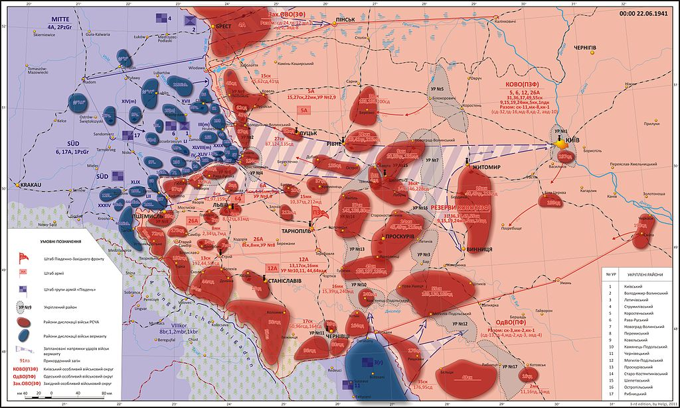
Конфигурация немецких и советских войск на границе

Slide 14
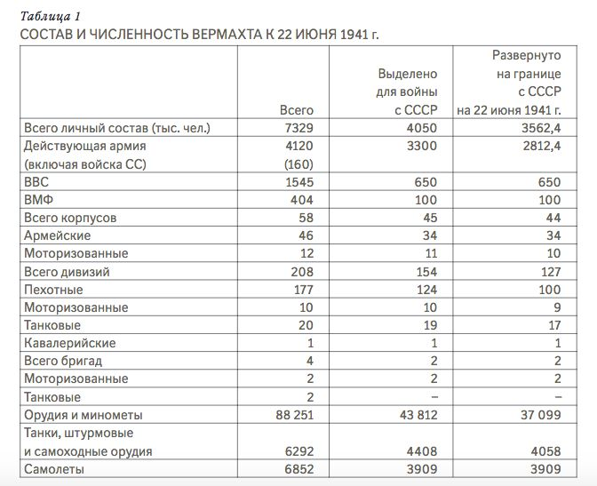
Соотношение сил к 22 июня 1941 г.

Slide 15
3. Нападение Германии на СССР

Slide 16
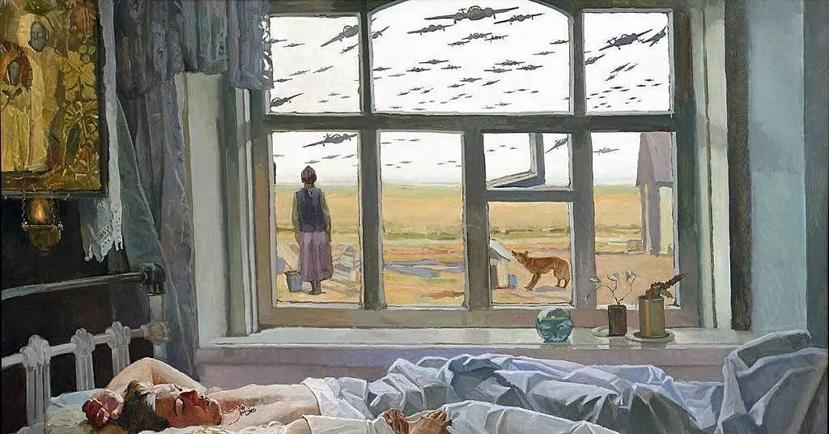
22 июня 1941 г. - нападение Германии на СССР

Slide 17
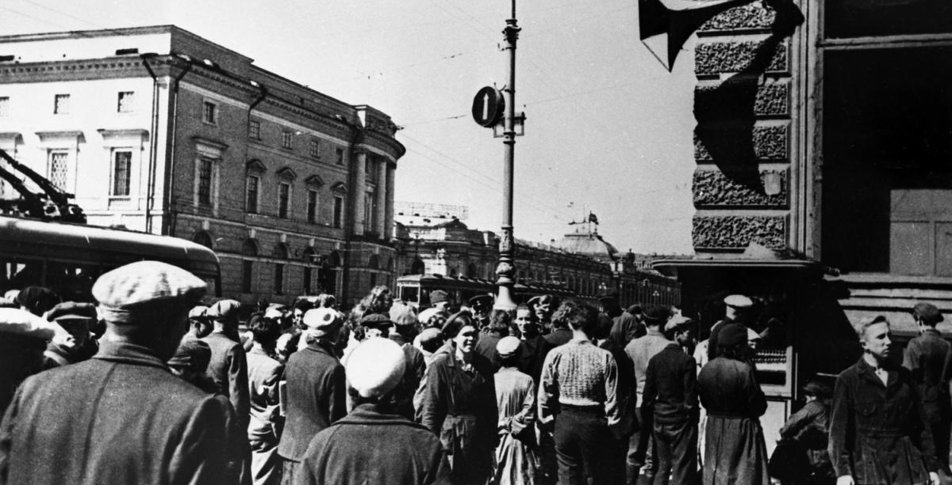

Slide 18
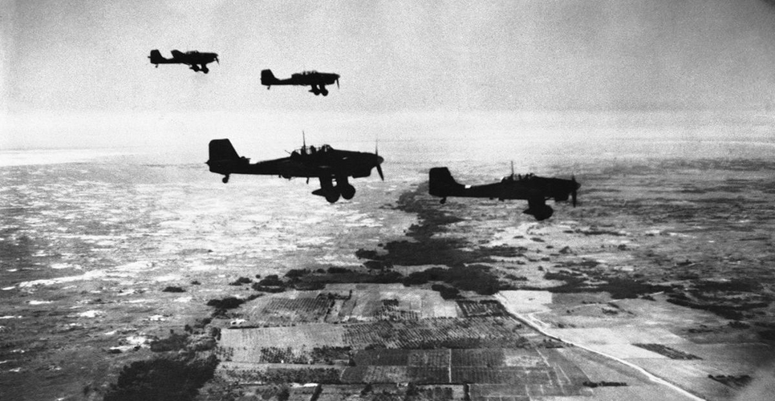

Slide 19
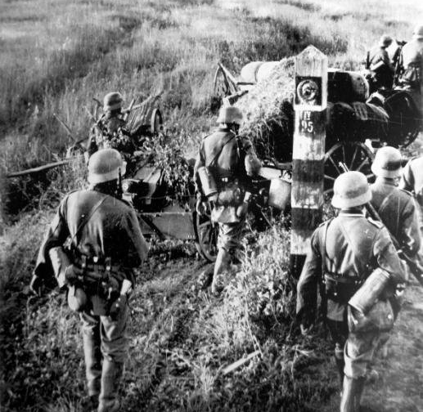
Вторжение немецких войск

Slide 20
4. Приграничные бои

Slide 21
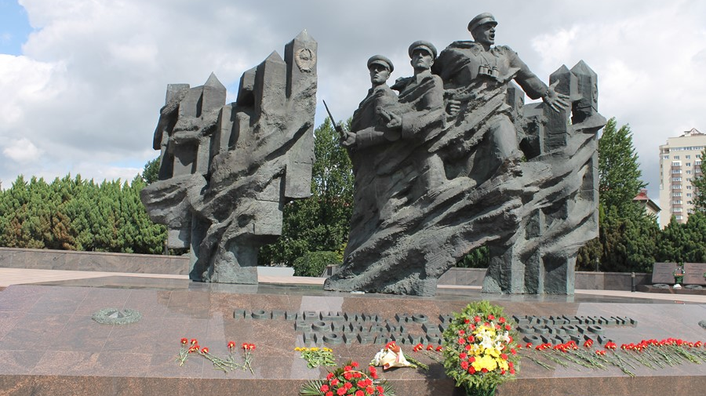
Памятник в г. Гродно в честь пограничников – первых, кто принял бой

Slide 22
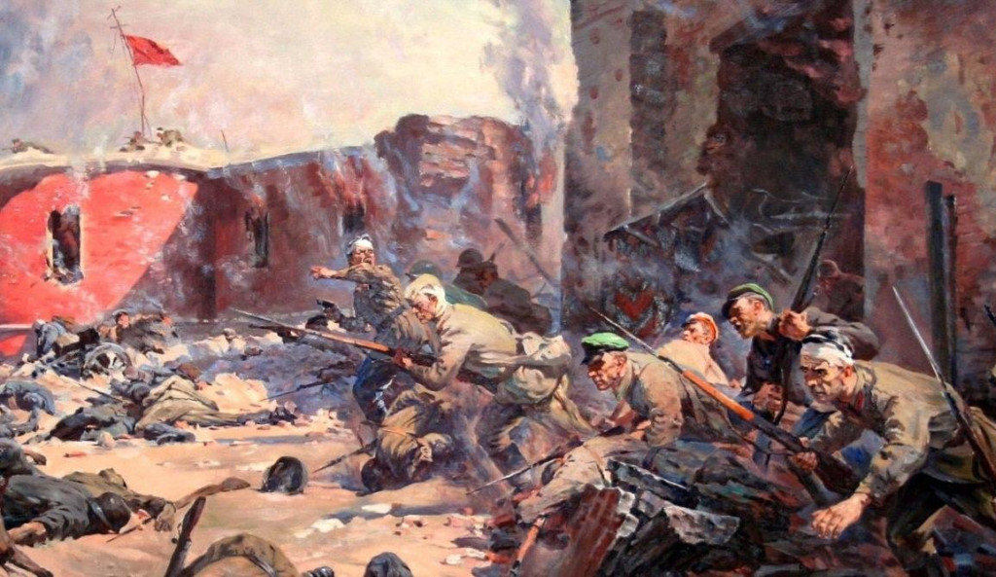
22 июня - 23 июля 1941 г. - Оборона Брестской крепости

Slide 23
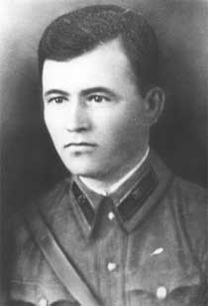
Кижеватов Андрей Митрофанович
Командующий пограничной заставы. Участник обороны Брестской крепости. Герой Советского союза

Slide 24
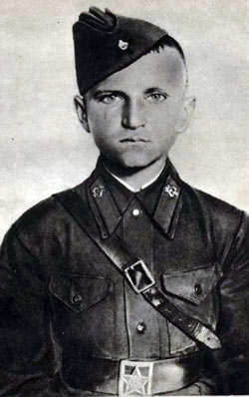
Петр Клып
Подросток, участник обороны Бресткой крепости. Помогал защитникам Брестской крепости со сбором патронов и провианта

Slide 25
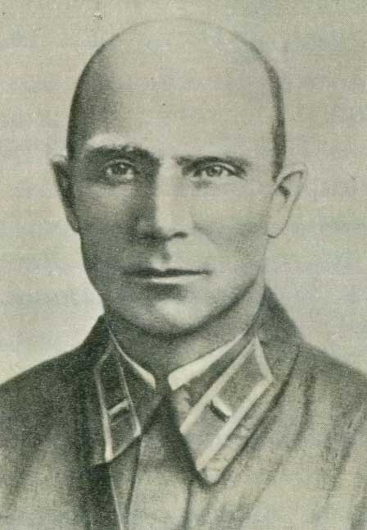
Зубачев Иван Николаевич
Один из руководителей защиты Брестской крепости. Оборонял центральную часть крепости (Цитадель)

Slide 26
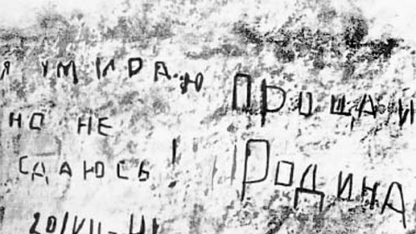

Slide 27
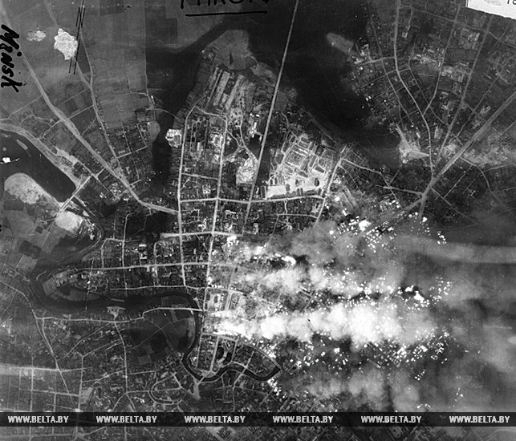
Оборонительные бои под Минском (конец июня)

Slide 28
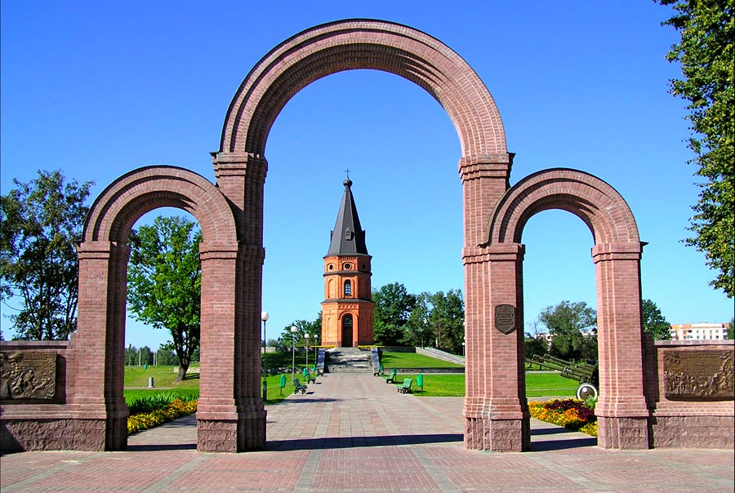
Буйническое поле (в память об обороне Могилева)

Slide 29
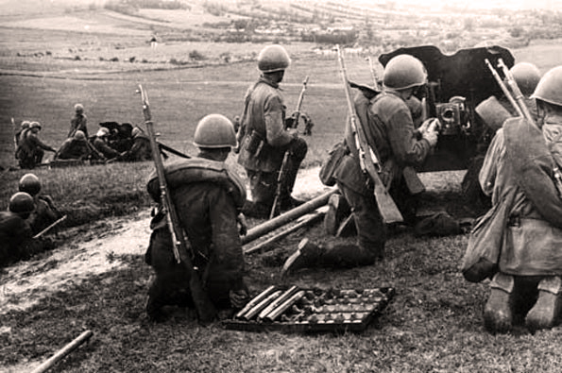
Оборона Могилева (3 июля – 26 июля)

Slide 30
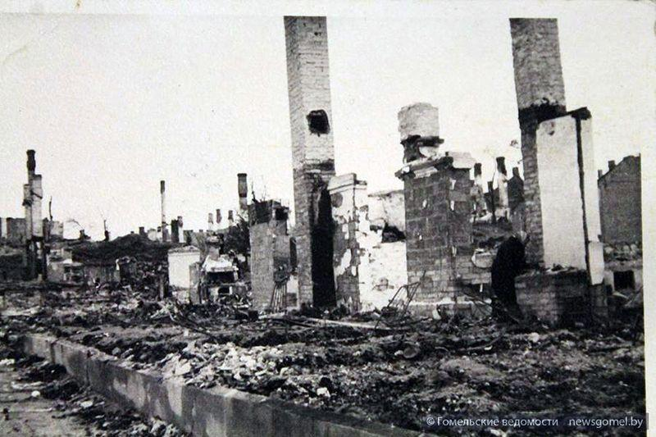
Оборона Гомеля (12 – 19 августа)

Slide 31
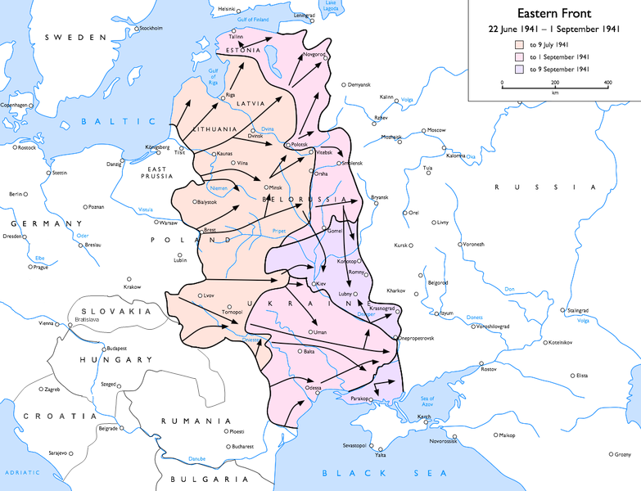
Боевые действия 22 июня - 1сентября 1941 г.

Slide 32
5. Деятельность партийного и советского руководства по организации обороны страны

Slide 33
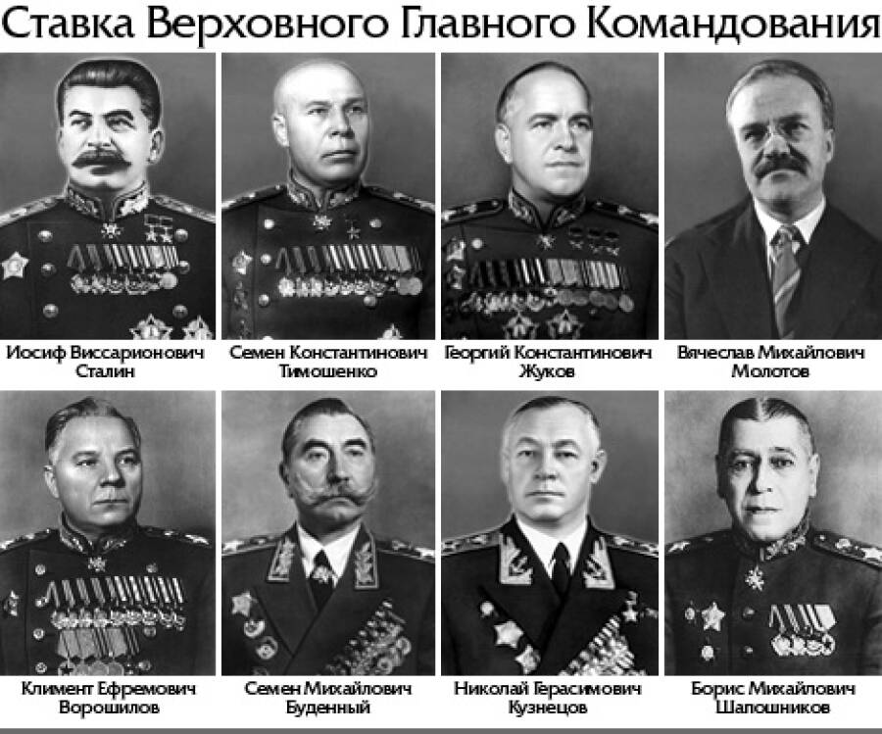
23 июня - создание Ставки Главного командования

Slide 34
Основные мероприятия
Введение военного положения в Западных регионах, объявление мобилизации граждан 1905-1918 гг.
На протяжении первой недели было мобилизовано более 5,3 миллионов человек
Формирование отрядов народного ополчения - добровольческих военных формирований из граждан, не подлежащих призыву
Эвакуация из приграничных и прифронтовых районов военно-промышленного комплекса

Slide 35
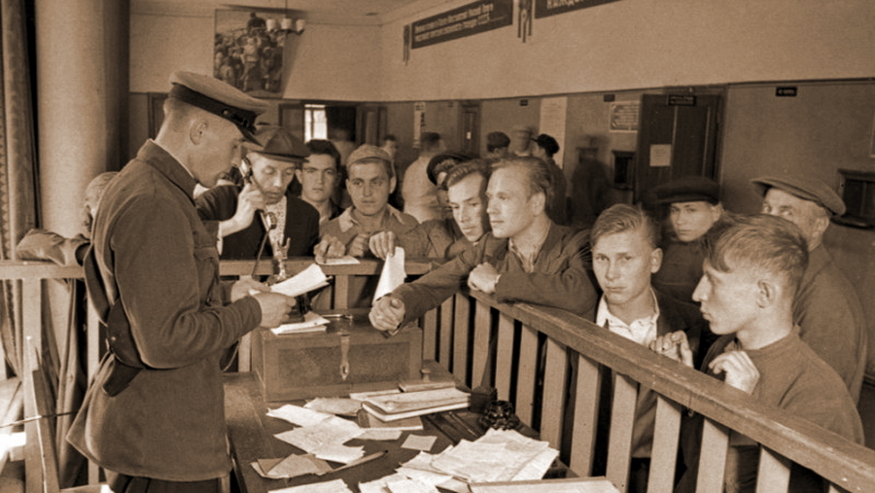
Мобилизация населения

Slide 36
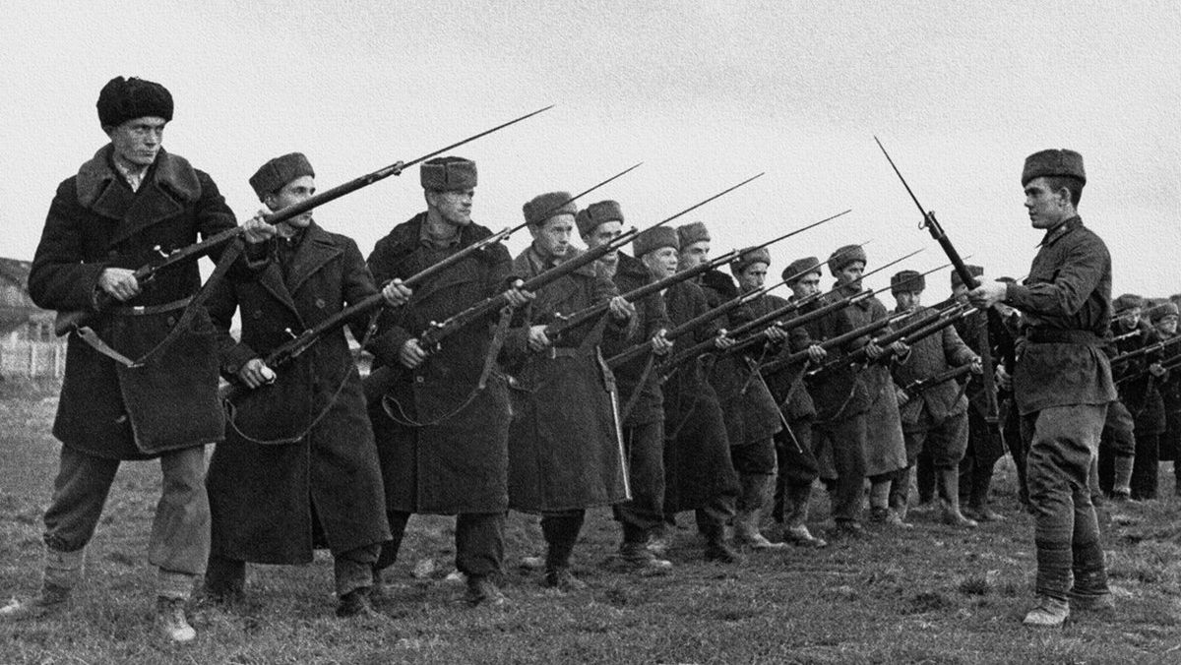
Подготовка народного ополчения

Slide 37
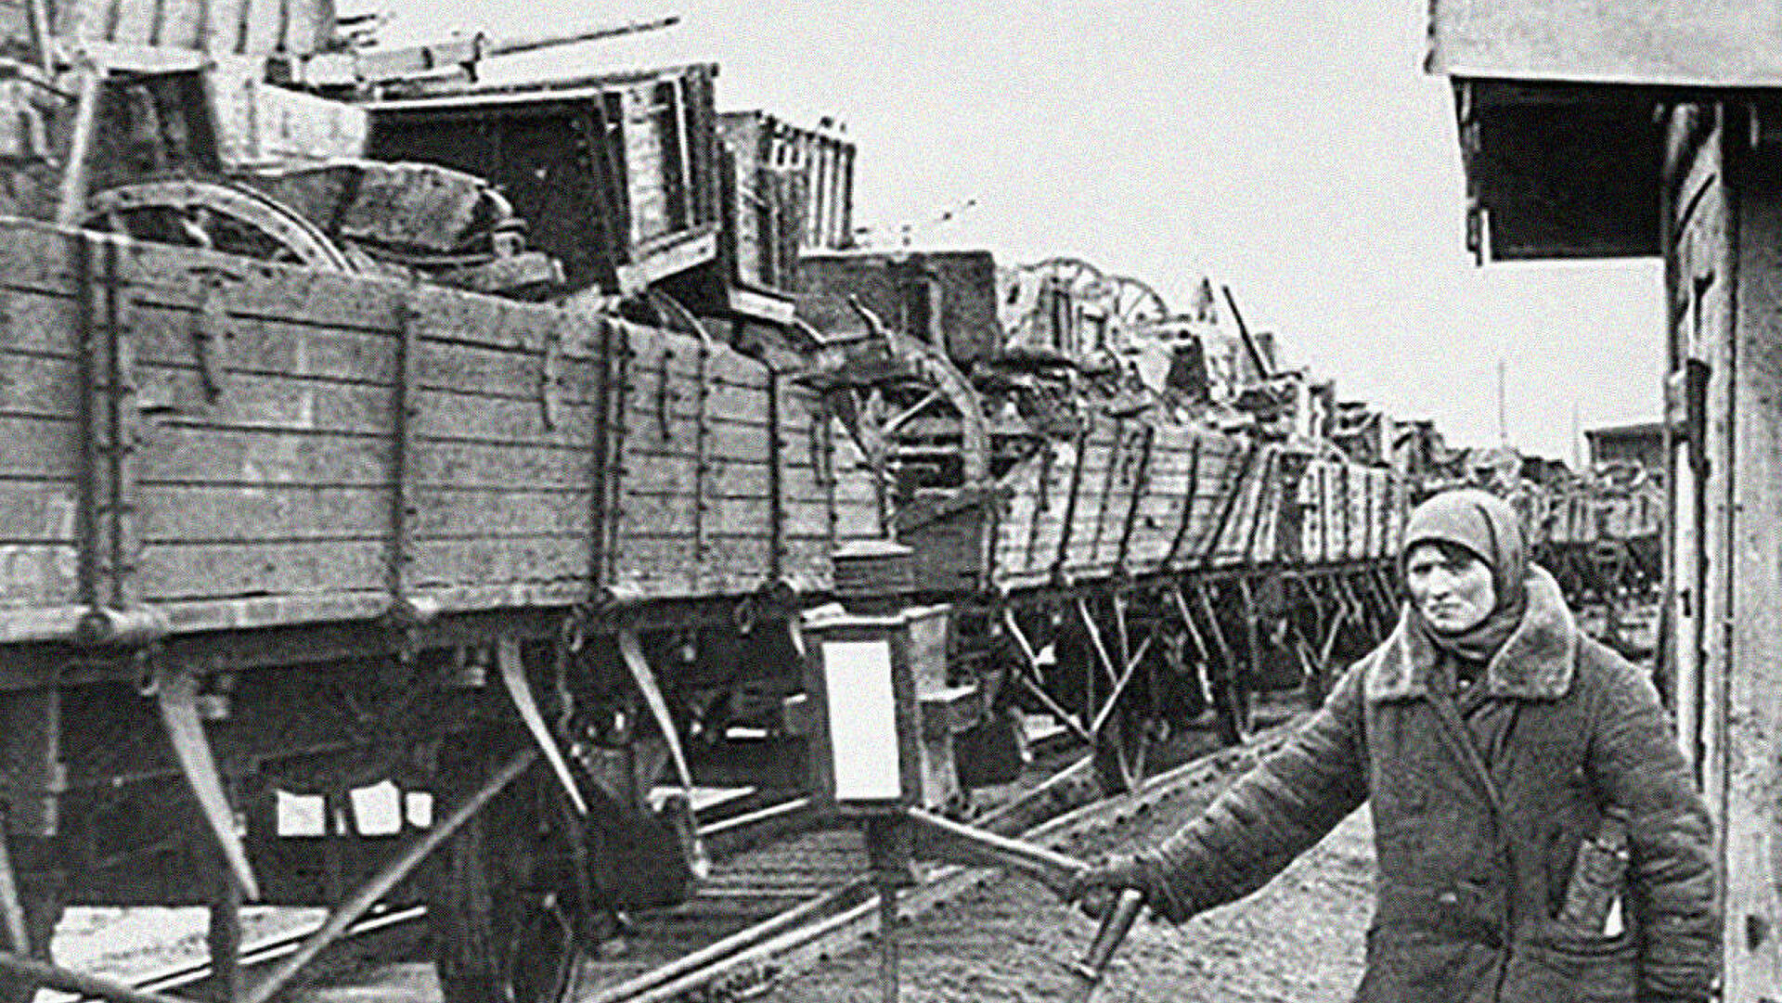
Эвакуация промышленных предприятий

Slide 38
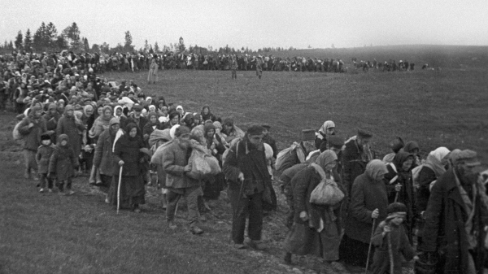
Эвакуация населения

Slide 39
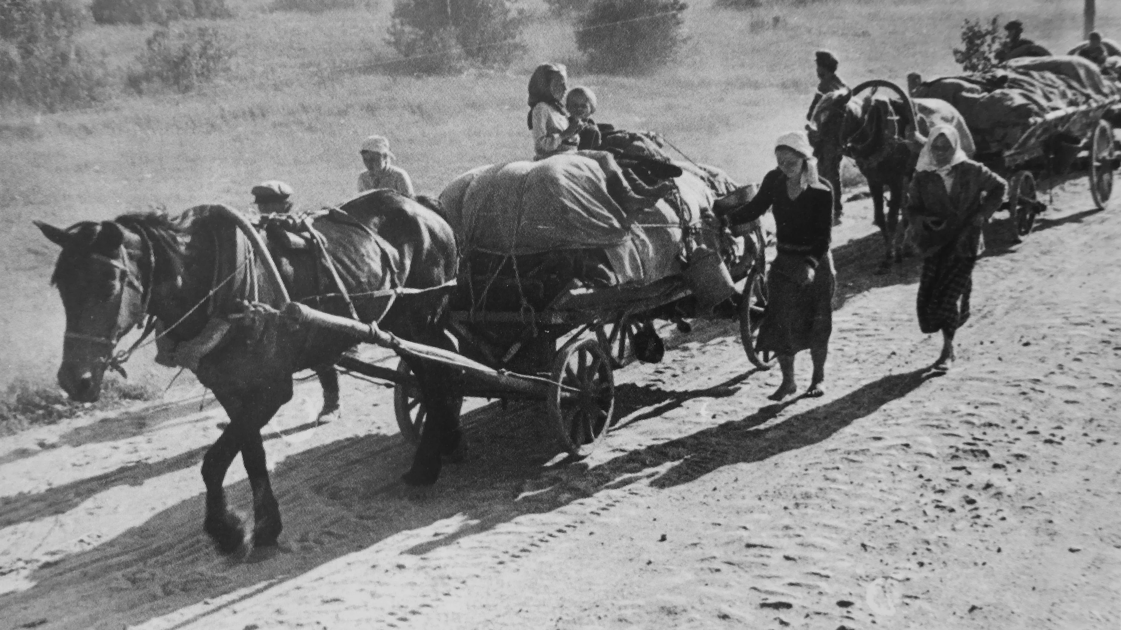
Эвакуация населения

Slide 40
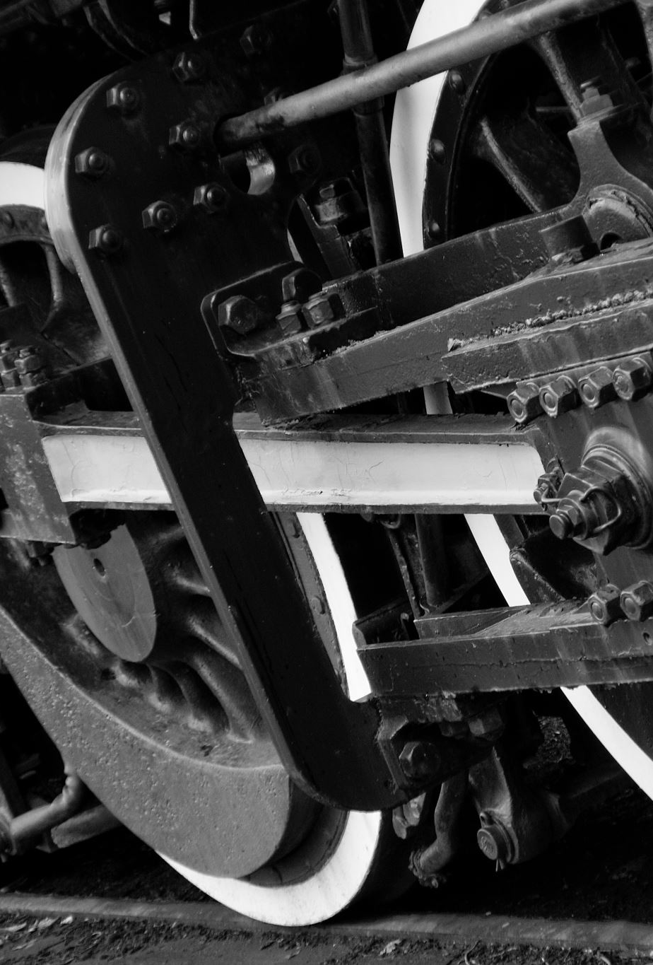
Итоги мобилизационных и эвакуационных мероприятий
На протяжении одной недели было мобилизовано 5,3 млн человек, 234 тыс. автомашин, 31,5 тыс. тракторов
За июль — декабрь 1941 г. было эвакуировано 2593 промышленных предприятия, в том числе 1523 крупных
Из Беларуси в восточные районы было эвакуировано 124 крупных промышленных предприятия (6,5% от их довоенного количества)

Slide 41

Дополнительные материалы

